Slide 1

Solución de un Problema de Programación Lineal
Professor name
Optimización de Procesos Industriales
Escuela de Ingeniería y Ciencias
Tecnológico de Monterrey

Slide 2
Un modelo
Es una representación idealizada de un sistema de la vida real.
Es un patrón, plan, representación (especialmente en miniatura) o descripción diseñada para mostrar la estructura o el funcionamiento de un objeto, sistema o concepto.
Un modelo matemático
Es un modelo abstracto que usa lenguaje matemático.

Slide 3
Un modelo matemático lineal
Función objetivo lineal
Restricciones lineales
Variables continuas
Un problema que puede representarse como un modelo matemático lineal es un Problema de Programación Lineal (LPP).
Programación lineal:
Usa un modelo matemático lineal para describer el problema.
3
OPTIMIZACIÓN DE OPERACIONES

Slide 4
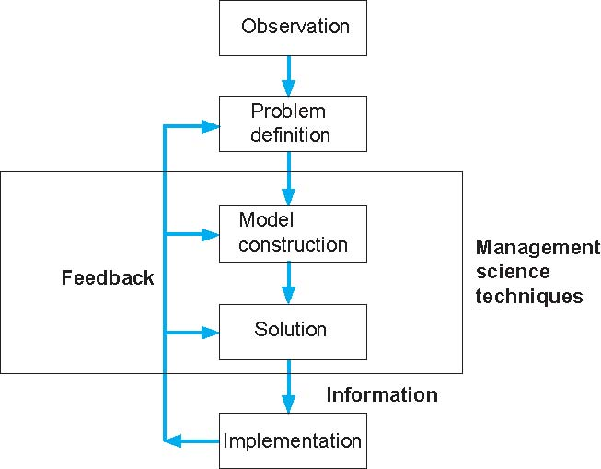
Modelando en programación lineal
Observación
Definición del
Problema
Construcción
del Modelo
Modelo de
Programación
Lineal
Validación
Retroalimentación
Solución
Información
Implementación

Slide 5
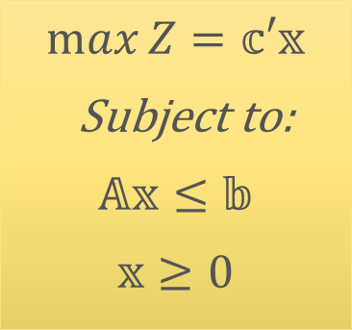
Un modelo de programación lineal
$$\max{Z=𝕔′𝕩}$$
Subject to:
$$𝔸𝕩≤𝕓$$
$$𝕩≥0$$
FUNCIÓN OBJETIVO: max/min
Variables de Decisión
Restricciones
Una función lineal
Su valor se asigna a una nueva variable de decisión, usualmente “Z”, pero se puede usar cualquier nombre.
Significado: objeto, acción y unidades.
Dominio, continuidad
No negatividad
Se pueden agrupar usando un índice: cuando el mismo tipo de decision se aplica a un conjunto (o subconjunto) de elementos.
El número de variables es finito.
Ecuaciones o desigualdades (=, ≥, ≤)
Lado Izquierdo (Left-hand side (LHS)): una expression lineal.
Lado derecho (Right-hand side (RHS)): Un parámetro.

Slide 6


Un modelo de programación lineal
FUNCIÓN OBJETIVO: max/min
$$\max{Z=𝕔′𝕩}$$
Subject to:
$$𝔸𝕩≤𝕓$$
$$𝕩≥0$$
Variables DE DECISIÓN
RESTRICCIONES
Funcionales
RESTRICCIONES
de dominio

Slide 7
Principios (o supuestos) de un PPL
Proporcionalidad
Único exponent permitido en las variables: 1
Additividad
Las variables sólo se pueden sumar o restar
Divisibilidad
Las variables son continuas
Certidumbre
Los parámetros son conocidos y fijos
Notes:
Proportionality:
Linear OF: La contribución de cada actividad al valor de la OF es proporcional al nivel de la actividad x tal como la OF lineal lo dice z=cx
Linear Constraint:
Linear OF: La contribución de cada actividad al lado izquierdo de cada restricción es proporcional al nivel de la actividad x tal como ax
Otra forma: no hay exponentes diferentes a 1 :cx^1
Additivity: No existen términos cruzados de dos o más variables
Cada función de un modelo lineal es la suma de las contribuciones individuales de las actividades respectivas
Divisibility: Se supone que las actividades se pueden realizar a niveles fraccionales
Nivel de una actividad == valor de la variable x que representa la actividad
Las variables pueden tomar cualquier valor: no entero que satisfaga las restricciones
Certidumbre:
Los valores asignados a cada parámetro son conocidos y constantes

Slide 8

Ejemplo:
El granjero mágico
Un agricultor necesita un fertilizante especial que contenga al menos 10, 12 y 12 unidades de nutrientes de Nitrógeno, Hierro y Potasio, respectivamente.
En el mercado encuentra un producto líquido que contiene 5, 2 y 1 unidades de Nitrógeno, Hierro y Potasio por galón, respectivamente, con un costo de $6000/galón. También encuentra un producto sólido que contiene 1, 2 y 4 unidades de Nitrógeno, Hierro y Potasio por kilogramo, respectivamente, con un costo de $4000/kg.
¿Qué cantidades de cada producto debe comprar el agricultor para minimizar el costo del fertilizante que satisfaga los requisitos mencionados?

Slide 9
Responda las siguientes preguntas
Elementos? Contables, finitos
(índices)
¿Qué sé de cada elemento?
(parámetros)
¿Qué no sé (y quiero saber) de cada elemento?
(variables de decisión)
¿Qué quiero?
(función objetivo)
¿Qué condiciones debo satisfacer?
(restricciones)
¿Cuál es el rango de las posibles soluciones? (dominio de las variables)
(valores no negativos)
¿Cuál es la solución de este problema?
Esa es la idea! Averiguar cuánto valen las variables
OPTIMIZACIÓN DE OPERACIONES
9

Slide 10


Apoyos Visuales para Modelar
La lista de videos:
https://www.youtube.com/playlist?list=PLrwSo 2s21ftmnKTVFzpxq3jbFGcY6MC1h

Slide 11
Organice the information
Organice the information
  Use tablas
  Procese los datos existentes
  Obtenga nuevos datos

Slide 12
El granjero mágico
Organice the information
Producto | Contentido por unidad |  |  | Precio unitario
 | N | Fe | K
Líquido | 5 | 2 | 1 | ($/galón) 6000
Sólido | 1 | 2 | 4 | ($/kg) 4000
Requerimientos mínimos | 10 | 12 | 12

Slide 13
Construcción de un modelo de PL
Organice the information ☑
Identifique los elementos

Slide 14
Un modelo matemático
Variables de decisión
Alternatives
Valores desconocidos (Incógnitas)
Or just Variables
Elementos
  Función objetivo (FO)
    Criterio para evaluar las alternativas (variables) de decision
    Función matemática a optimizarse (max/min)
    FO: verbo, objeto, horizonte, unidades.
  Variables de decisión
    Sus valores son controlables
    Representan las alternativas de decisión
  Restricciones
    Disponibilidad de recursos
    Conditiones que restringen los valores de las variables
All the same
Objetivo:
Encontrar los valores de las variables de decision que optimicen el valor de la FO.

Slide 15
El granjero mágico
Declaración de las variables de decisión
  Cantidad de galones de producto líquido a comprar
  Cantidad de galones de producto sólido a comprar
Declaración de la función objetivo
  MINIMIZAR el costo para el granjero de satisfacer los requerimientos establecidos.

Slide 16
El granjero mágico
Contraints declaration
  Requirement of minimum amount of nutrient A: N
  Requirement of minimum amount of nutrient B: Fe
  Requirement of minimum amount of nutrient C: K
  Quantities to be purchased must be greater or equal to zero.

Slide 17
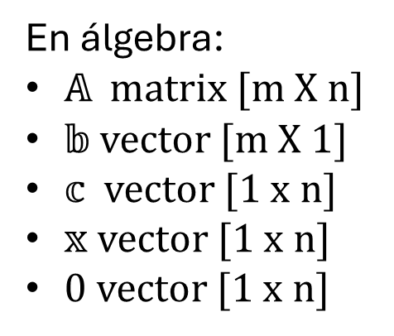

Construction of a LP Model
Organice la información ☑
Identifique los elementos ☑
Escriba las expresiones matemáticas
$$\min{Z=𝕔′𝕩}$$
Subject to:
$$𝔸𝕩≥𝕓$$
$$𝕩≥0$$
En álgebra:
$𝔸$ matrix [m X n]
$𝕓$ vector [m X 1]
$𝕔$ vector [1 x n]
$𝕩$ vector [1 x n]
$0$vector [1 x n]

Slide 18
El granjero mágico
El modelo matemático de PL
Minimizar C= 6000x1 + 4000x2
Sujeto a:
5x1 + x2 ≥ 10
2x1 + 2x2 ≥ 12
x1 + 4x2 ≥ 12
x1, x2 ≥ 0
Notes:
Proportionality:
Linear OF: La contribución de cada actividad al valor de la OF es proporcional al nivel de la actividad x tal como la OF lineal lo dice z=cx
Linear Constraint:
Linear OF: La contribución de cada actividad al lado izquierdo de cada restricción es proporcional al nivel de la actividad x tal como ax
Otra forma: no hay exponentes diferentes a 1 :cx^1
Additivity: No existen términos cruzados de dos o más variables
Cada función de un modelo lineal es la suma de las contribuciones individuales de las actividades respectivas
Divisibility: Se supone que las actividades se pueden realizar a niveles fraccionales
Nivel de una actividad == valor de la variable x que representa la actividad
Las variables pueden tomar cualquier valor: no entero que satisfaga las restricciones
Certidumbre:
Los valores asignados a cada parámetro son conocidos y constantes

Slide 19
Espacio Factible de Solución
  Grafiquemos la región factible.

Slide 20
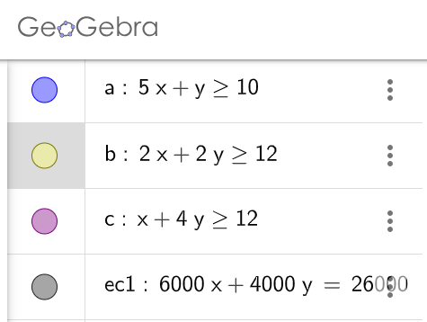
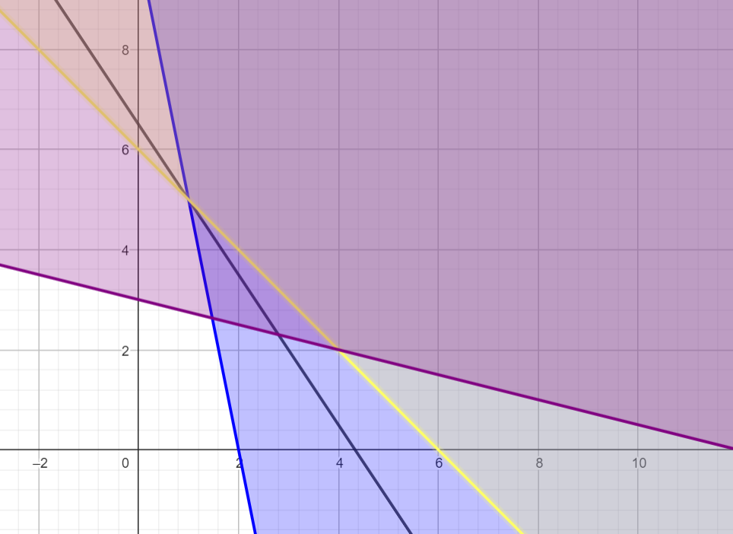
Solución Gráfica
Z* = 26,000
X1 = 1
X2 = 5

Slide 21
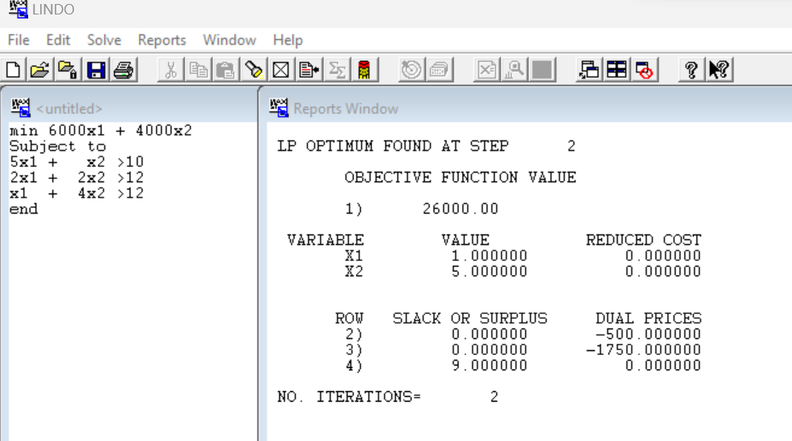
Solución en Lindo
Z* = 26,000
X1* = 1
X2* = 5

Slide 22
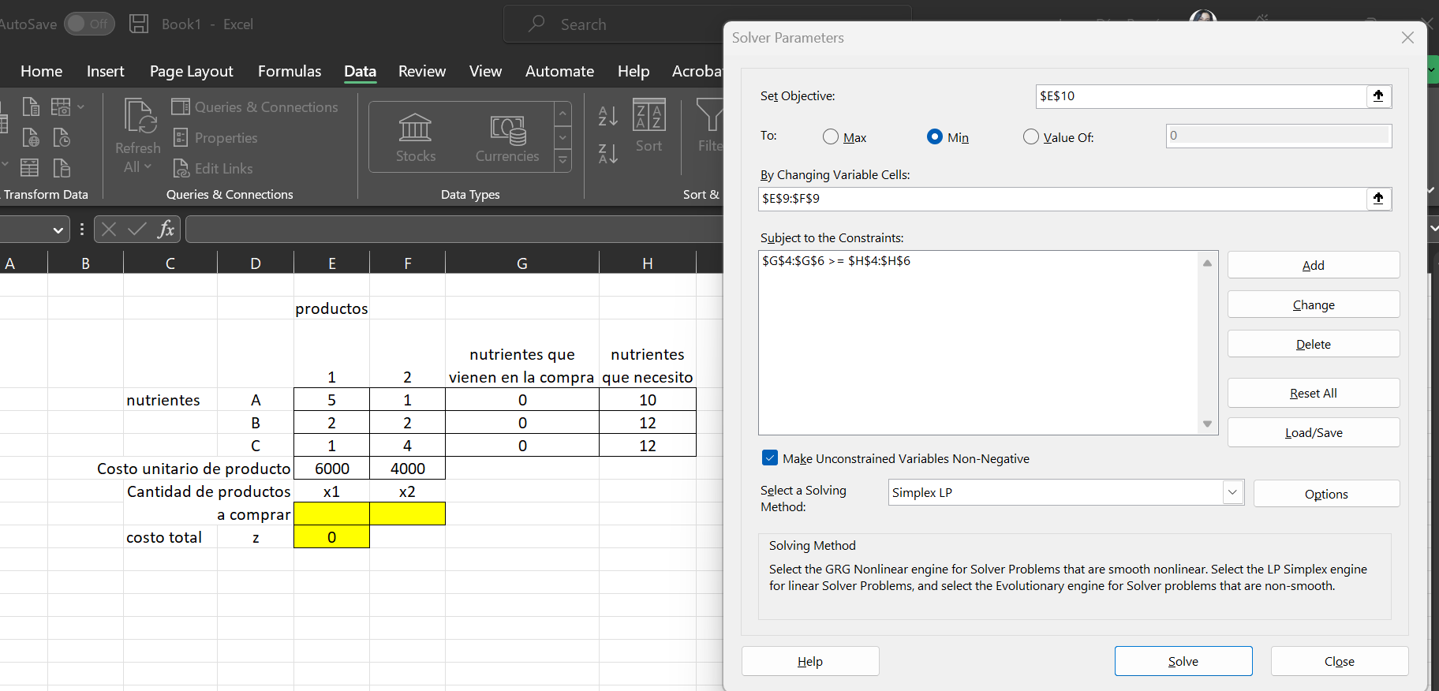
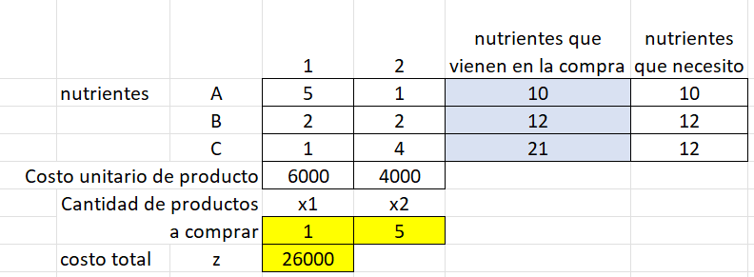
Solución en Excel

Slide 23
Otro Ejemplo
Una pequeña ciudad de 15,000 habitantes consume un promedio de 1,200,000 litros de agua al día. La ciudad se abastece de una central donde el agua es purificada por métodos convencionales de filtración y clorohidratación. Adicionalmente, dos compuestos químicos: suavizante y purificador, son necesarios para el agua como elementos salubres. La planta purificadora está considerando a dos proveedores de estos productos químicos. El proveedor PA ofrece paquetes de 4 kg de suavizante y 1.5 kg de purificador por $80. El proveedor PB ofrece paquetes de 2kg de suavizante y 4.5 kg de purificador por $100.
Para mantener el agua a un nivel mínimo de suavidad y protección minima de pureza, se requieren 75 kg de suavizante y 50 kg de purificador.
¿Qué combinación de productos se debe adquirir?

Slide 24
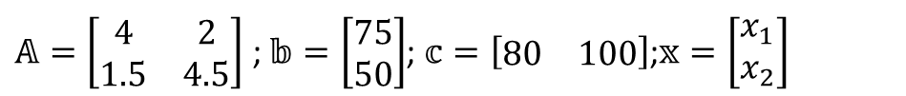
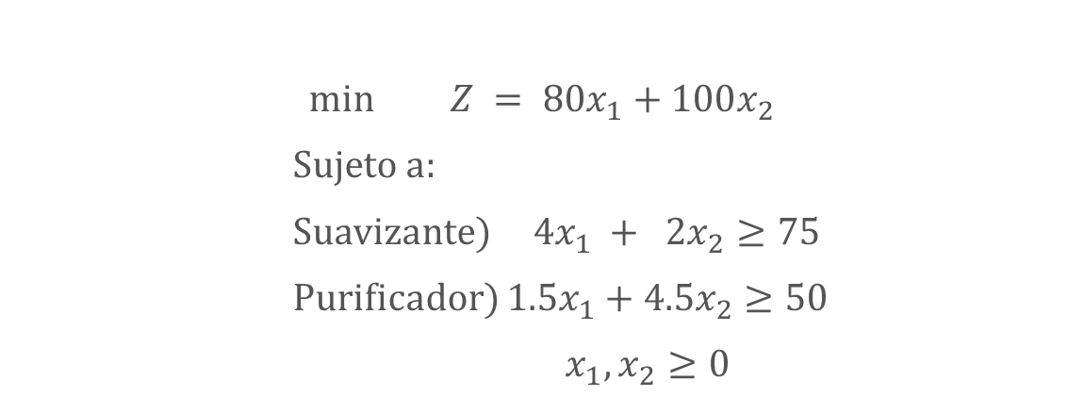
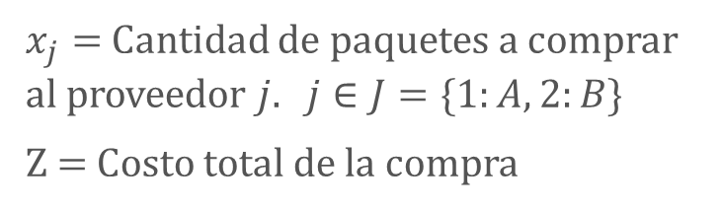
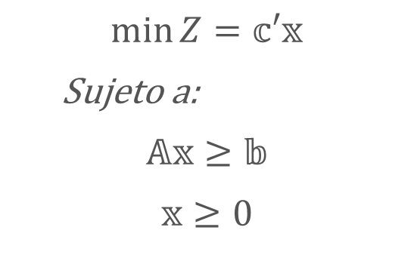
Modelo Matemático
$x_{j}=$ Cantidad de paquetes a comprar al proveedor $j. j∈J=\{1:A, 2:B\}$
Z = Costo total de la compra
$𝔸=\left[\begin{matrix}4 & 2 \\ 1.5 & 4.5\end{matrix}\right]$ ; $𝕓=\left[\begin{matrix}75 \\ 50\end{matrix}\right]$; $𝕔=\left[\begin{matrix}80 & 100\end{matrix}\right]$;$𝕩=\left[\begin{matrix}x_{1} \\ x_{2}\end{matrix}\right]$
$$\min{ Z = 80x_{1}+100x_{2}}$$
Sujeto a:
Suavizante) $4x_{1} + 2x_{2}≥75$
Purificador) $1.5x_{1}+4.5x_{2}≥50$
$x_{1},x_{2}≥0$
Entonces, el problema se puede escribir así:
$$\min{Z=𝕔′𝕩}$$
Sujeto a:
$$𝔸𝕩≥𝕓$$
$$𝕩≥0$$

Slide 25
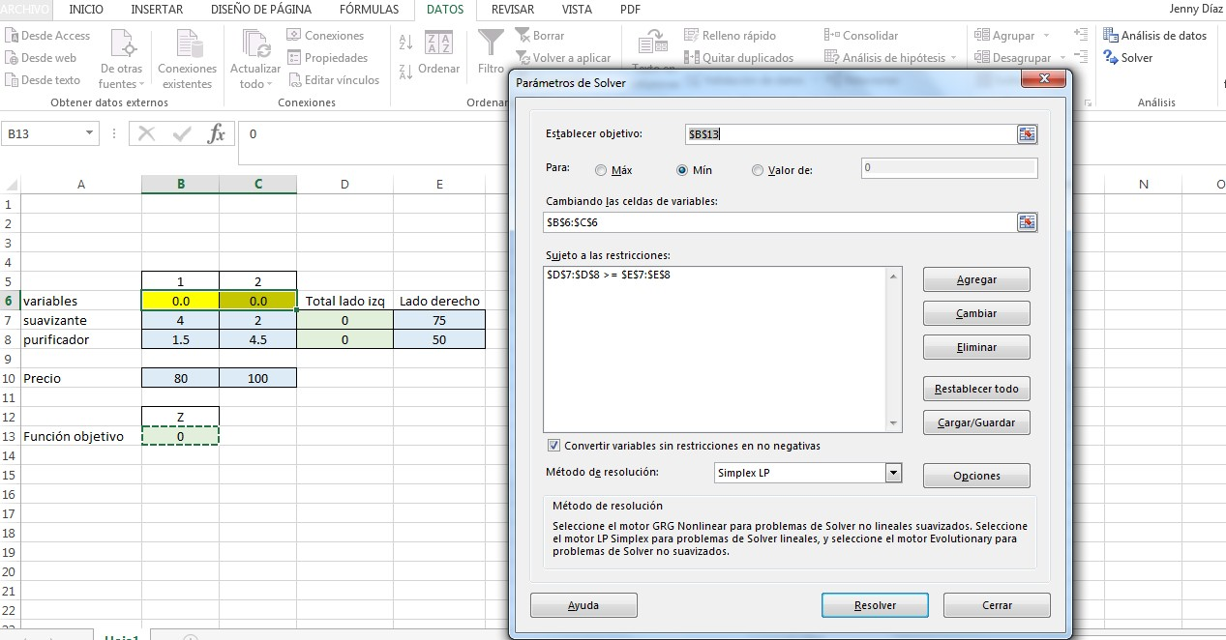
Implementación del Modelo en Excel
Solución en Excel

Slide 26
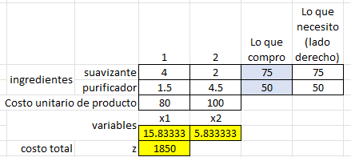
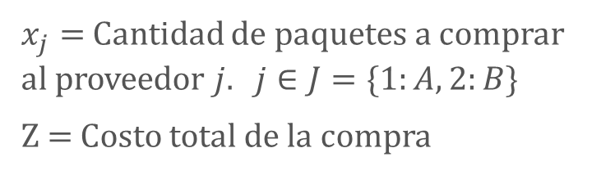
Implementación del Modelo en Excel
Interpretación de la solución
$x_{j}=$ Cantidad de paquetes a comprar al proveedor $j. j∈J=\{1:A, 2:B\}$
Z = Costo total de la compra
Compro 15.833 paquetes al proveedor A y 5.833 paquetes al proveedor B, con un costo total de $1,850.
¿Paquetes con fracciones?

Slide 27
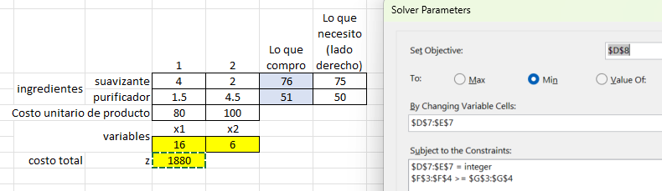

Implementación del Modelo en Excel
Interpretación de la solución
¿Se necesita la solución entera?
Opción 1. Redondear. Cuando los valores de las variables son grandes y/o el modelo se resuelve periódicamente.
Opción 2. Agregar una restricción nueva de dominio de las variables: Ya no continuas sino enteras:
$$x_{1},x_{2}≥0, enteras$$
Compro 16 paquetes al proveedor A y 6 paquetes al proveedor B, con un costo total de $1,880.

Slide 28
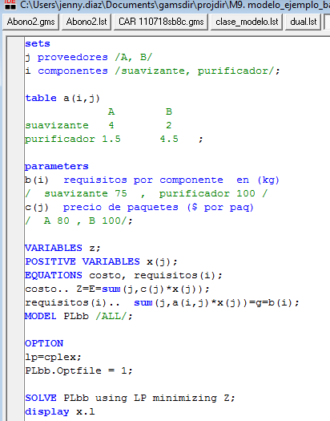
Implementación del Modelo en GAMS

Slide 29
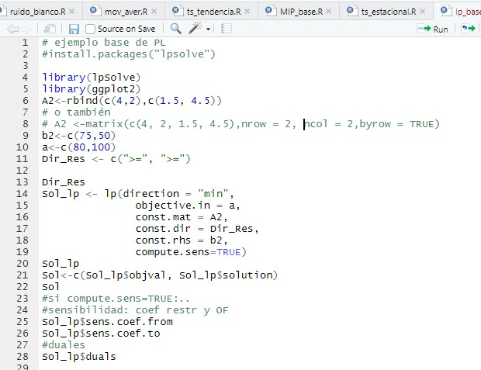
Implementación del Modelo en R

Slide 30
A Linear programming model
3.1-6 Hillier
Whit Window has 3 employees: Dog, Linda, Bob. It produces two types of hand-made windows: wood window and aluminium window.
The profit of the two products are: $60/wood window and $30 aluminum window
Dog makes 6 wood frames per day
Linda makes 4 aluminum frames per day
Bob cuts the glass and makes 48 ft sq per day
Each wood window uses 6 ft sq of glass.
Each aluminum window uses 8 ft sq of glass
How many windows of each type should the company produce daily to maximize its total profit?

